Slide 1
Diplomado: “Aprender a leer y escribir en el siglo XXI”. Universidad Alberto Hurtado
Profesoras: Viviana Galdames, Carolina González , Gabriela Sieveking y Lilia Concha

Slide 2
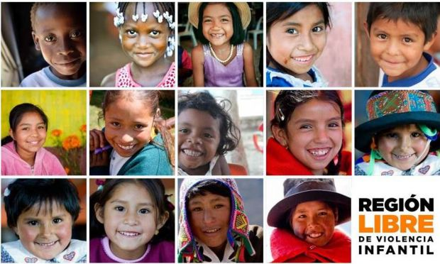
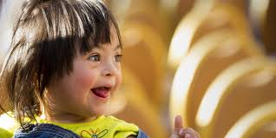
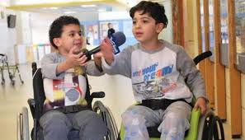
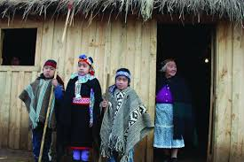
Seminario “Consolidación y desafíos: sistema de selección por mérito para Directivos de la Educación Pública”.
LENGUAJE ESCRITO
Y
CALIDAD EDUCATIVA

Slide 3
LAS PALABRAS
Robinson Saavedra (chileno)
Las palabras
son como las semillas,
según donde las siembras
cantan, se apagan o brillan.
Las palabras
son como los duendes de ilusión,
conocen todos los secretos
de tu corazón.
Las palabras
son como cajitas de música
si tú aprendes a abrirlas
te entregan su azúcar.
Pero, también has de saber
que hay palabras sin sol
inventadas por gentes
que no conocen el amor.
Y que hay otras,
eternas
e inmensas como el día,
creadas por los pueblos
para alumbrar la vida.
Y otras amables,
pequeñitas,
llenas de miel como un panal,
inventadas por los poetas
para cantar.
Regalo Lector

Slide 4
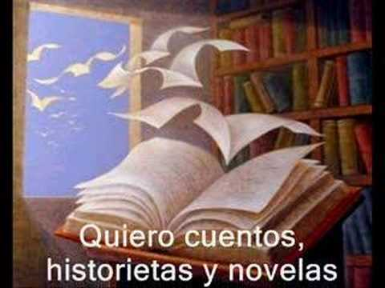
Regalo Lector
MARCHA DE OSIAS
María Elena Walsh
Quiero tiempo pero tiempo no apurado,
tiempo de jugar que es el mejor.
Por favor, me lo da suelto y no enjaulado
adentro de un despertador.
También quiero para cuando esté solito
un poco de conversación.
Quiero cuentos, historietas y novelas
pero no las que andan a montón.
Yo las quiero de la mano de una abuela
que me las lea en camisón.

Slide 5
APRENDIZAJE INICIAL DE LA ESCRITURA “Aprender a leer es aprender a andar. Aprender a escribir es aprender a ascender” José Martí

Slide 6
Formar dos círculos concéntricos con la misma cantidad de estudiantes. Los niños/as parados frente a frente conversan acerca del tema de la clase o una experiencia personal en relación a lo que tratará la lectura. Comparten sus ideas. Los niños/as del círculo exterior rotan hacia la izquierda y conversan con el compañero/a siguiente. Así unas 3 o 4 veces.
¿Por qué es importante la escritura?
¿Cuándo y para qué escribes?
La cebolla

Slide 7
GUIA DE ANTICIPACIÓN EN DOS ETAPAS
Controversias |  | Opinión |  |  | Después del proceso vivido y las actividades desarrolladas |  | Razones
 |  | De acuerdo | En desacuerdo |  | Mantengo mi punto de vista. | Modifico mi punto de vista. | Razones (en mis propias palabras)
Es importante corregir de inmediato los errores de escritura de niños y niñas.
Para desarrollar producción de textos es necesario que niños(as) tengan un nivel de madurez sicomotora adecuada.
La caligrafía es una actividad fundamental.
Se aprende a escribir escribiendo.
La enseñanza de la letra ligada es muy importante.
El apresto es una etapa esencial y prioritaria para el aprendizaje de la escritura.

Slide 8
Recordemos…
Literacidad
(Cassany)
Proviene del inglés literacy
Incluye todo lo relacionado con el uso del lenguaje, desde el dominio del código hasta el razonamiento y habilidades de pensamiento relacionados con el hablar, escuchar, leer y el escribir.
Incluye:
Código escrito
Los géneros discursivos
Los roles de autor (escritura), y lector.
Las formas de pensamiento.
La identidad como individuo, colectivo y comunidad.
Los valores y representaciones culturales.

Slide 9
1).- Código Escrito: Al leer y escribir no solo ejecutamos reglas ortográficas sobre un texto. Ejemplo: El propósito comunicativo está por sobre los aspectos formales de la escritura. La ortografía, redacción, sintaxis al servicio de lo que queremos trasmitir .
2).- Los géneros discursivos: Adoptamos una actitud concreta y un punto de vista como autores o lectores, según el tipo de discurso o texto que leemos o escribimos. Ejemplo: Mi disposición comunicativa como autora es distinta al escribir un texto argumentativo que al escribir un poema o una receta de cocina.
3).- Los roles de autor (escritura): Utilizamos unos estilos de pensamiento preestablecidos. Ejemplo: Al escribir se refleja la forma que tenemos de ver el mundo y nuestro conocimiento del tipo de texto que vamos a escribir.

Slide 10
4).- Las formas de pensamiento: Construimos unas concepciones concretas sobre la realidad. Ejemplo: Al escribir trasmitimos nuestras creencias y preconceptos del mundo.
5).- La identidad como individuo, colectivo y comunidad: Cómo cada uno se presenta en sociedad, cómo es visto por los otros, cómo se construye como individuo dentro de un colectivo. Ejemplo: Somos individuos que pertenecemos a comunidades que poseen saberes, valores, creencias, tradiciones, historias que inciden en nuestra identidad individual, lo que se expresa en nuestros usos del lenguaje. Lo que escribimos o leemos configura nuestra identidad individual y social.

Slide 11
Tabla resumen de los componentes estructurales
Bases Curriculares Educación parvularia 2019
Ámbitos de Experiencias
Constituyen campos curriculares donde se organizan y distribuyen los objetivos de aprendizaje.
Núcleos de Aprendizajes:
Corresponden a focos de experiencias para el aprendizaje, en torno a los cuales se articula un conjunto de objetivos de aprendizaje.
Objetivos de Aprendizaje:
Establecen los aprendizajes que se esperan de los párvulos en cada nivel educativo, precisando las habilidades, actitudes y conocimientos que se busca lograr mediante la práctica pedagógica de la Educación Parvularia. Al interior de ellos, se distinguen objetivos de aprendizaje transversales (OAT).

Slide 12
Bases Curriculares Educación Parvularia
Ámbito: Comunicación Integral. (Lenguaje Verbal - Lenguaje Artístico)
Núcleo: Lenguaje Verbal
Objetivos de Aprendizaje
Niveles: Segundo Nivel (Medio de 2 a 4 años) – Tercer Nivel (Transición de 4 a 6 años)

Slide 13
Propósito General del Núcleo Lenguaje Verbal
A través de Lenguaje Verbal, se espera potenciar en las niñas y los niños, las habilidades, actitudes y conocimientos que les posibiliten desarrollar su pensamiento, comprender el entorno que habitan y comunicarse, relacionándose con otras personas, construyendo e intercambiando significados. De esta manera, amplían progresivamente sus recursos comunicativos verbales y paraverbales para expresar sus sensaciones, vivencias, emociones, sentimientos, necesidades, ideas y opiniones, construyendo una base sólida sobre la cual asimilar otros aprendizajes presentes y futuros.
Segundo Nivel (Medio):
Ejemplo OA:
Reconocer progresivamente el significado de diversas imágenes, logos, símbolos de su entorno cotidiano, en diversos soportes (incluye uso de TICs).
Producir sus propios signos gráficos en situaciones lúdica.
Tercer Nivel (Transición):
Ejemplo OA:
Representar gráficamente algunos trazos, letras, signos, palabras significativas y mensajes simples legibles, utilizando diferentes recursos y soportes en situaciones auténticas.
Comunicar mensajes simples en la lengua indígena pertinente a la comunidad donde habita.
Reconocer algunas palabras o mensajes sencillos de lenguas maternas de sus pares, distintas al castellano.

Slide 14
En las Bases Curriculares de Educación Básica
Objetivos de Aprendizaje organizados en tres ejes.
Comunicación Oral
Lectura Manejo de la lengua.
Escritura

Slide 15
Aprendizaje de la escritura: es un doble proceso simultáneo
Modelo Equilibrado
Dimensión psicomotora:
Aprender a trazar letras y palabras legibles.
Desarrollar la regularidad de tamaño, alineación, inclinación, espaciado.
Diagramar.
(Modelo destreza)
Dimensión psico y sociolingüística:
- Aprender a producir textos con propósito definido, coherentes, cohesivos y adaptados a la situación comunicativa.
(Modelo Holístico)
Equilibrio

Slide 16
Proceso y sus etapas para la producción de un texto
5. Publico
1. Planifico
2. Escribo
3. Reviso
4. Reescribo y Edito
Reviso para corregir:
Contenido
a comunicar, calidad de
redacción.
Propósito. Tipo de texto.
Registro de habla.
Contenido.
Escritura libre.
Primera versión en borrador.
“Pasar en limpio”, ortografía y aspectos formales, llego a una versión satisfactoria.
Socializar los textos.

Slide 17
Escribir es:
Producir diversos tipos de textos, escritos en forma legible, coherente y adaptada, tanto a propósito con que se escribe como a la situación comunicativa.

Slide 18
El Modelo Equilibrado propone un proceso didáctico que desarrolla las destrezas de trazado de letras y palabras en forma simultánea con la producción de textos, que tengan significados y propósitos comunicativos claros desde las primeras etapas de aprendizaje.

Slide 19
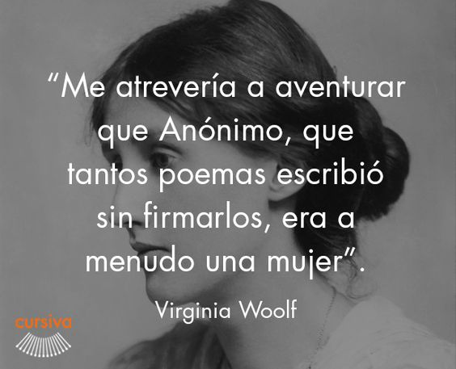
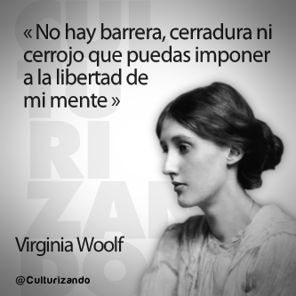
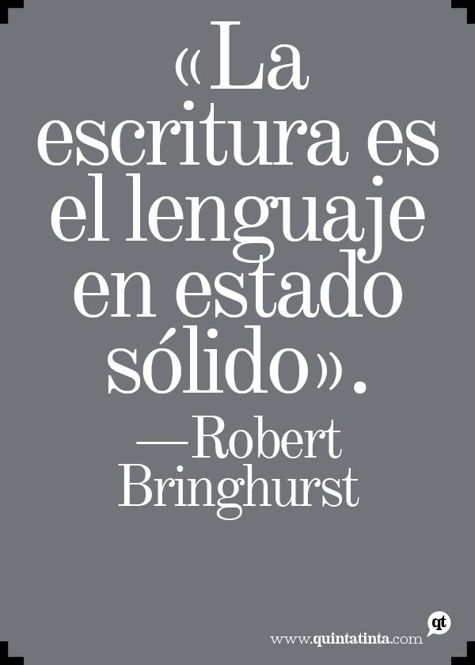
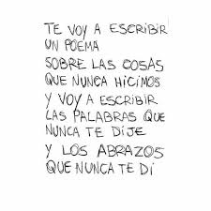
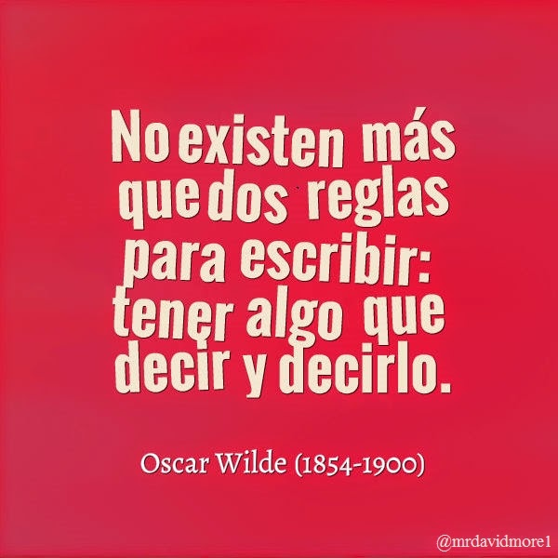
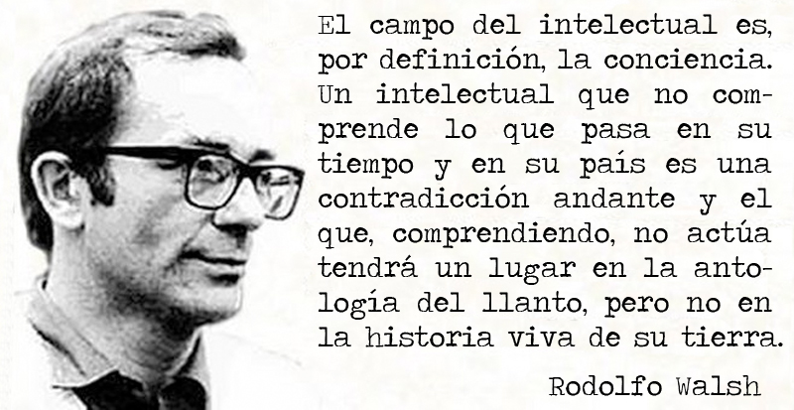
Reflexiones sobre la escritura, así la piensan escritores y escritoras
“Lo que el alma hace por su cuerpo es lo que el escritor y artista hace por su pueblo”. (Gabriela Mistral).

Slide 20
Antofagasta principia en una huella, donde el sol fue la vívida simiente; Antofagasta guarda entre su frente levadura de océanos y estrella.
Lar de sangre y sudores en querella, de la ambición del hombre es confidente; Todo aquí tiene pulso de torrente, ¡su historia, como un cántico, destella!
¡Oh, Ciudad del Reloj de los ingleses, del Ancla augusta y La Portada recia, rotunda de metales y de peces!
Eres un nido lleno de futuro: te ama el viento, la vastedad te aprecia, porque en ti ¡lo esencial está maduro!
ANDRÉS SABELLA - ANTOFAGASTA.

Slide 21
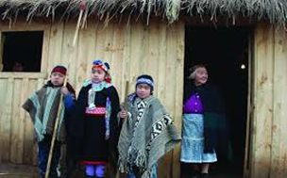
Escribimos porque pensamos y sentimos.
Aprendemos a escribir para vivir con los demás.

